Slide 1
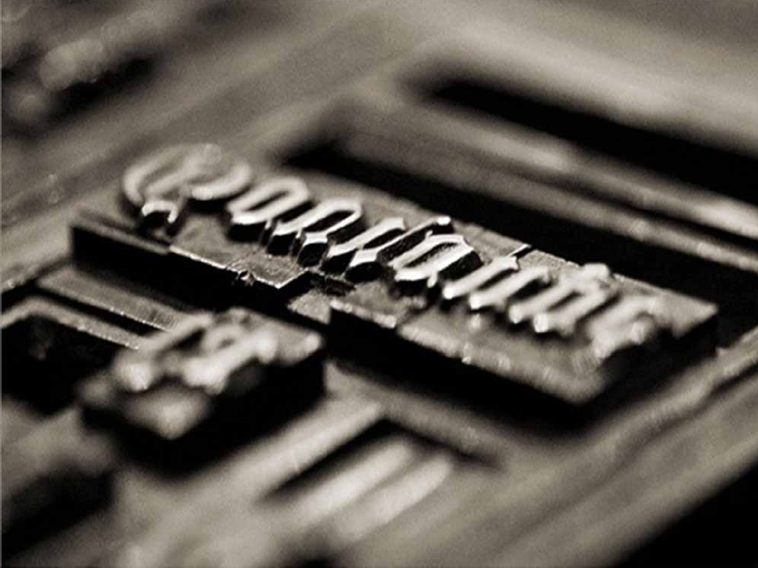
Teknologi Cetak (1)

Slide 2
Secara garis besar teknologi cetak terbagi menjadi dua bagian:
Teknologi Cetak
Teknologi Cetak Dengan Acuan Cetak Permanen (Konvensional)
Teknologi Cetak Tanpa Acuan Cetak Permanen (Non Impact Printing)

Slide 3
Photography
Electro photography
Color Sensitif Coating
Powder Toner
Ionography
Liquid Toner
Teknologi Cetak Tanpa Acuan Cetak Permanen (Non Impact Printing)
Magnetography
Magnetic Toner
Liquid Ink
Ink Jet
Hot-Melt Ink
Sublimation
Transfer
Thermography
Color Donor
(ribbon/foil)

Slide 4
 |  |  | Cetak Tinggi (Realief Printing)
 |  |  | Cetak Datar (Planographic)
Teknologi Cetak Dengan Acuan Cetak Permanen (Konvensional)
 |  |  | Cetak Dalam (Gravure)
 |  |  | Cetak Saring (Screen Printing)
Letter Press
Flexography
Wet Offset
Lithography
Gravure
Engraving
Sablon
Stencil

Slide 5
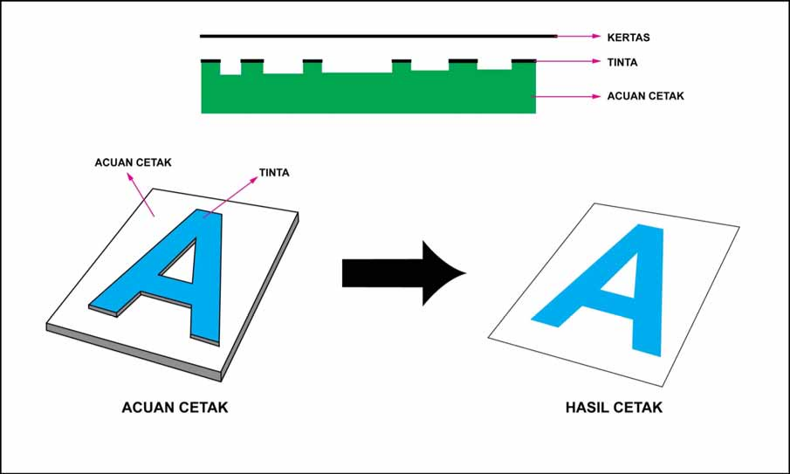
Cetak Tinggi (Realief Printing)
Cetak tinggi adalah teknik pencetakan dimana permukaan yang lebih tinggi pada acuan cetak yang dikenai tinta untuk membentuk image cetakan

Slide 6
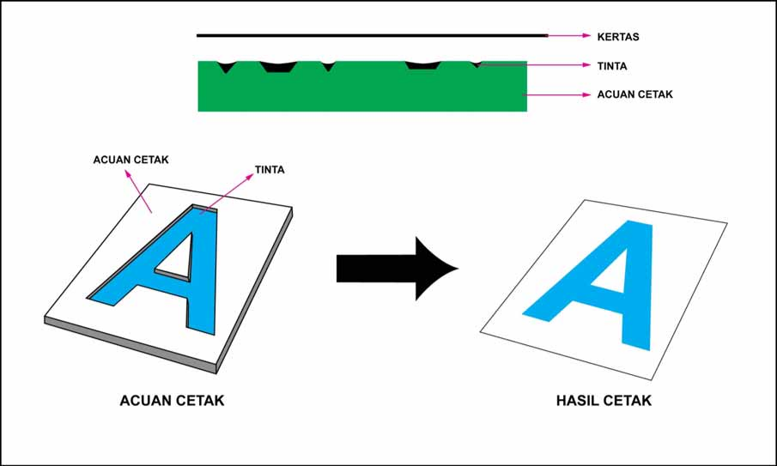
Cetak Dalam (Gravure)
Cetak dalam adalah teknik pencetakan dimana permukaan yang lebih rendah pada acuan cetak yang dikenai tinta untuk membentuk image cetakan

Slide 7
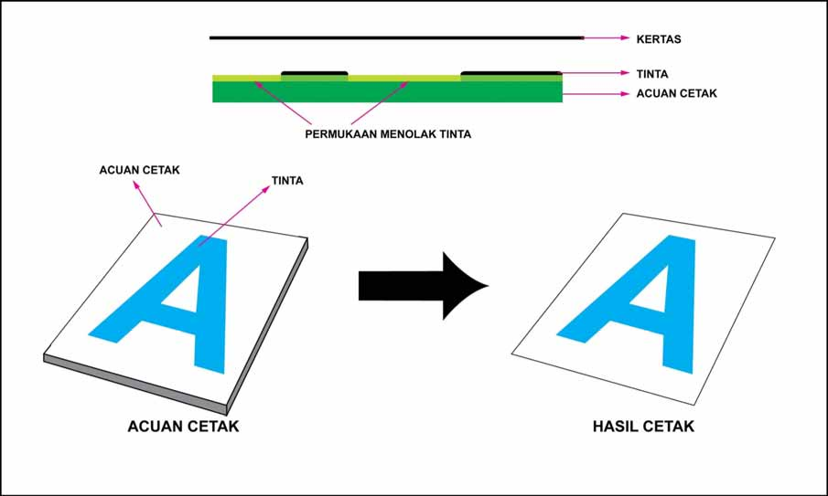
Cetak Datar (Planographic)
Cetak dalam adalah teknik pencetakan dimana permukaan acuan cetak adalah datar, ada daerah yang menolak tinta, sedangkan daerah yang dikenai tinta membentuk image cetakan

Slide 8
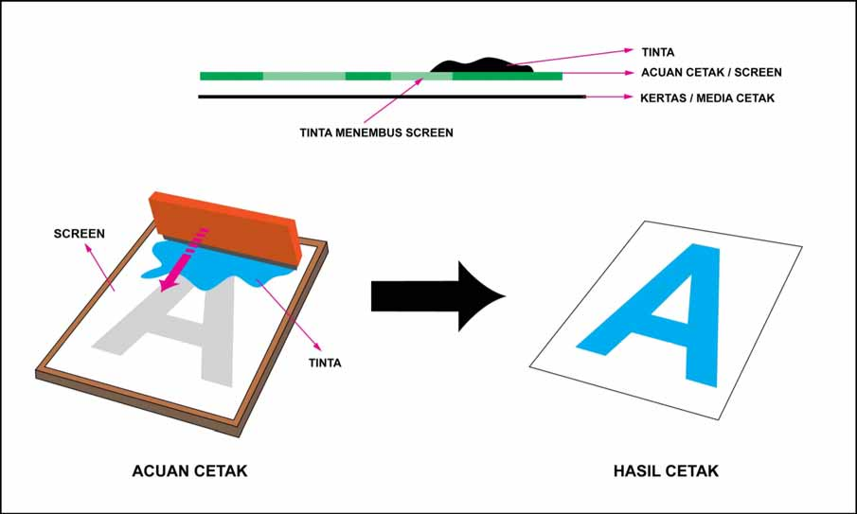
Cetak Saring (Screen Printing)
Cetak saring adalah teknik pencetakan dimana acuan cetak berupa screen, ada daerah yang menahan tinta, sedangkan daerah yang ditembus tinta membentuk image cetakan

Slide 9
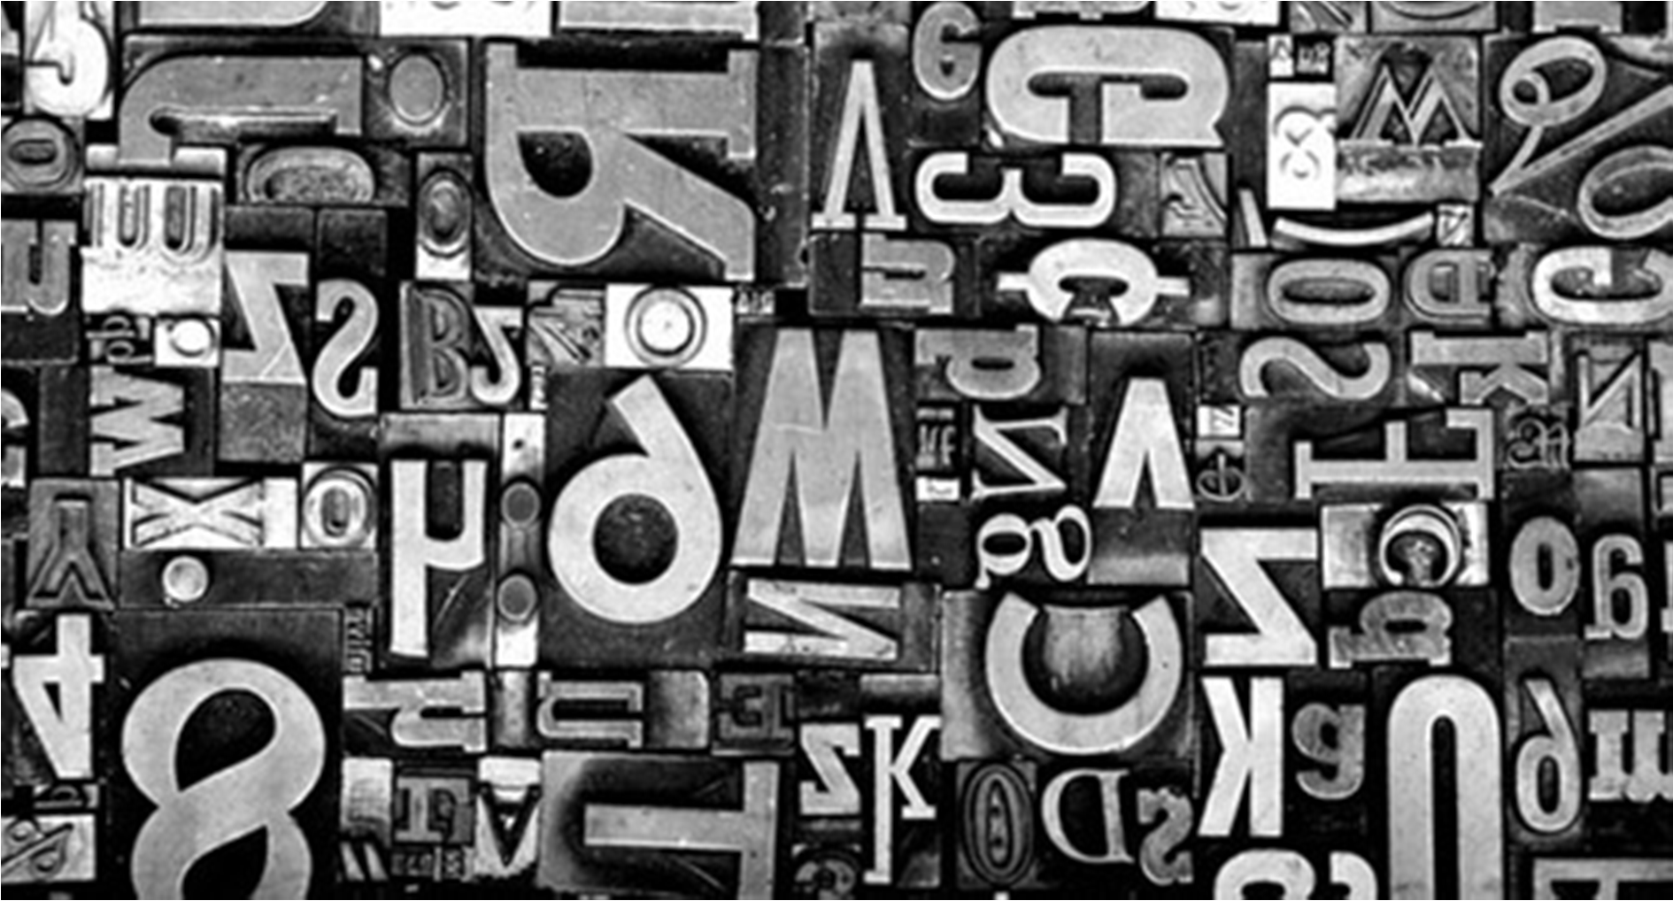
Cetak Tinggi (Realief Printing)

Slide 10
Cetak Tinggi (Realief Printing)
Letter Press
Letter Press sering disebut “relief” printing karena bidang yang lebih tinggi/menonjol dari plat digunakan untuk acuan cetak. Teknik ini merupakan salah satu teknik cetak yang tertua.
Plat pada letter press adalah terdiri dari huruf-huruf lepas yang ditata pada chase dan pada perkembangannya berbentuk plat utuh hasil dari reaksi kimia.
Plat ini tidak memerlukan perlakuan khusus untuk membasahi area-area yang tidak kena tinta (non image area). Sehingga teknik letter press ini sangat sederhana dan memberikan hasil yang konsisten, tetapi kualitas hasil cetakan belum begitu memuaskan.

Slide 11
Cetak Tinggi (Realief Printing)
Letter Press
Platen Press
Flatbed Cylinder Press
Rotary Press

Slide 12
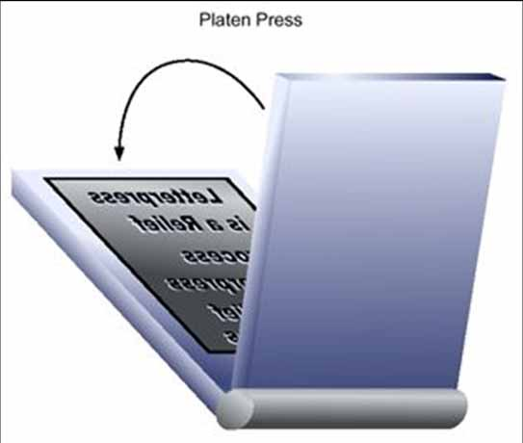
Cetak Tinggi (Realief Printing)
Letter Press
Platen Press
Huruf lepas/gambar ditata dan di kunci dalam chase (tempat menata huruf) yang datar, dan alat penekan juga berbentuk datar. Jadi media/kertas berupa lembaran dimasukkan ke alat cetak satu per satu

Slide 13
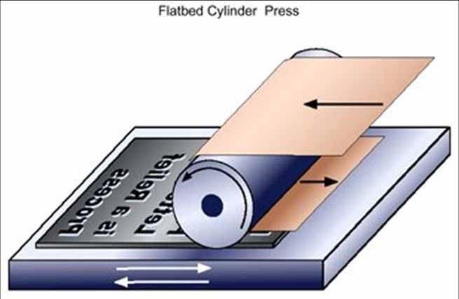
Cetak Tinggi (Realief Printing)
Letter Press
Flatbed Cylinder Press
Huruf lepas/gambar ditata dan di kunci dalam chase (tempat menata huruf) yang datar, dan alat penekan berbentuk silinder. Jadi media/kertas bisa berupa lembaran atau rol

Slide 14
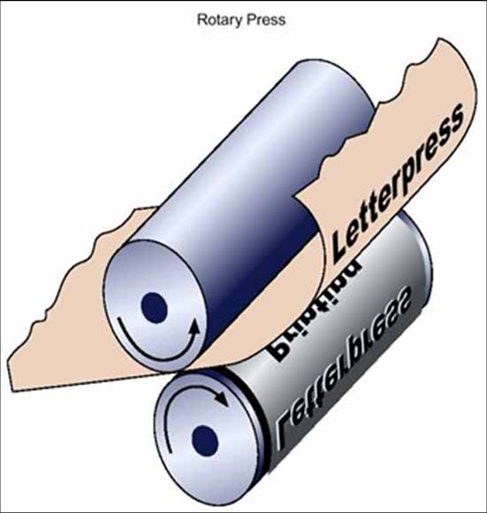
Cetak Tinggi (Realief Printing)
Letter Press
Rotary Press Huruf/gambar
berupa plat yang dipasang pada silinder, dan alat penekan juga berbentuk silinder. Jadi media/kertas bisa berupa lembaran atau rol

Slide 15
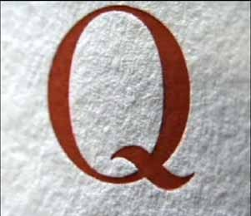
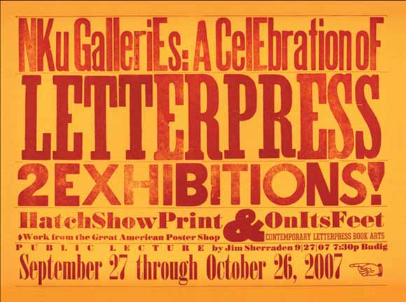
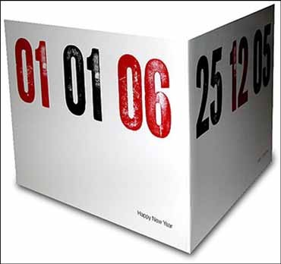
Cetak Tinggi (Realief Printing)
Letter Press
Hasil cetakan Letterpress

Slide 16
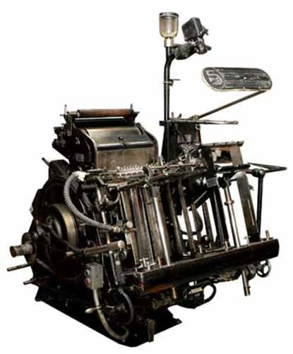
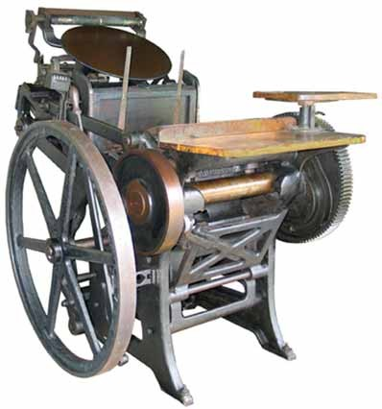
Cetak Tinggi (Realief Printing)
Letter Press
Contoh Mesin Letterpress

Slide 17
Cetak Tinggi (Realief Printing)
Flexography
Flexography merupakan perkembangan dari letter press, tapi acuan cetak terbuat dari bahan yang fleksibel (semacam karet), dapat dipakai untuk proses yang memakai silinder atau proses datar.
Teknik ini dapat digunakan pada hampir semua media cetak, misalnya; plastik, kaca, logam, dan kertas. Flexography dapat mencetak pada permukaan yang tidak menyerap tinta, dan juga bagus untuk mencetak ukuran lebar dan warna yang solid.
Flexography sering digunakan untuk mencetak packaging makanan, karena kemampuannya mencetak pada media yang tidak menyerap tinta.
Teknologi ini yang menonjol adalah proses penintaan dengan menggunakan “anilox roller” yang dapat menyuplai tinta pada acuan cetak secara konsisten dengan kecepatan tinggi.

Slide 18
Cetak Tinggi (Realief Printing)
Flexography
Aplikasi cetakan Flexo dibagi dalam beberapa katagori menurut ukuran Lebar bahan
Width web, meliputi Plastic Bags :
Bakery Products, Snack food, Candy and Confectionary, Frozen Food, Dairy Products, Industrial Agricultural, Meat, Poultry and Seafood, Fresh Produce, Dry food, Beverages, Drugs, Surgical, Medical, Household and Sanitary Toilet, Cosmetic, Cleaning Apparel/ Textile, Tobacco Product
Narrow Web :
Industrial: Primary Labels, Specialty Labels, Grocery, Pharmaceuticals, Liquid product, Cosmetics, shampoo, Tags and Tapes.
Medium web/ Folding Carton :
Drugs, Surgical, Medical, Candy and Confectionery , Industrial / Hardware , Toilet / Cosmetic/ Cleaning, Frozen Foods, Paper Products
,Bakery, Automotive, Toys, Fast Foods, Dairy Products / Liquid Packaging, Apparel / Textile, Computer Supplies, Beverage Carriers.

Slide 19
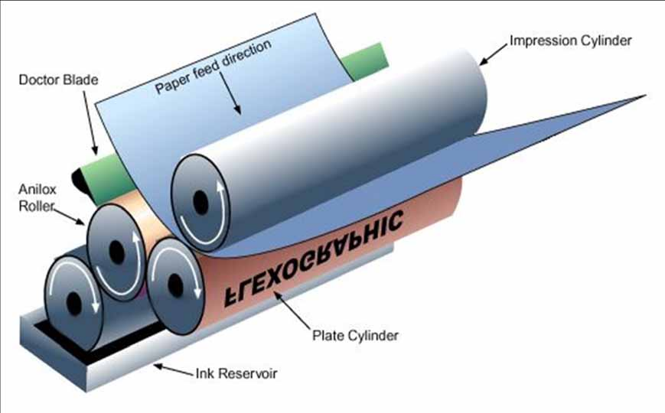
Cetak Tinggi (Realief Printing)
Flexography
Prinsip Kerja Flexography

Slide 20
Cetak Tinggi (Realief Printing)
Flexography
stack press
in-line press
common impression cylinder press

Slide 21
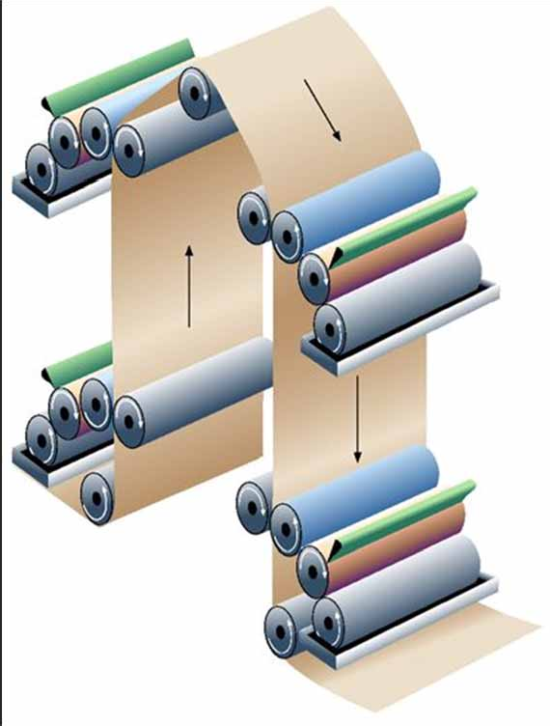
Cetak Tinggi (Realief Printing)
Flexography
Stack Press
Model ini terdiri dari beberapa unit cetak yang terpasang secara vertikal, dan masing-masing unit cetak mempunyai silinder impresi.
Biasanya digunakan untuk mencetak pada kertas yang tebal.
Presisi register kurang

Slide 22
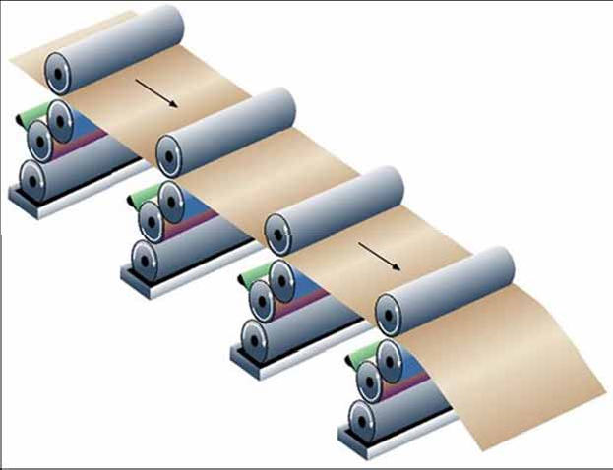
Cetak Tinggi (Realief Printing)
Flexography
In-Line Press
Model ini terdiri dari beberapa unit cetak yang terpasang secara horisontal, dan masing- masing unit cetak mempunyai silinder impresi. Biasanya digunakan untuk mencetak pada kertas/plastik ukuran lebar, dan kecepatan tinggi.

Slide 23
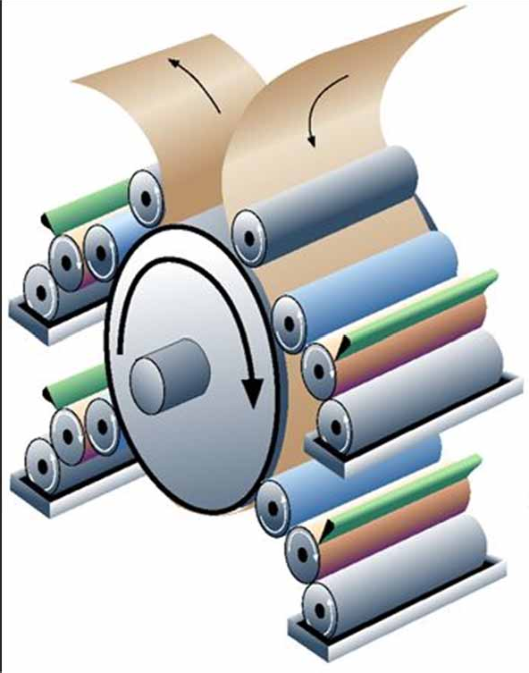
Cetak Tinggi (Realief Printing)
Flexography
Common Impression Cylinder Press Model ini terdiri dari
beberapa unit cetak dengan satu silinder impresi Biasanya digunakan untuk mencetak pada plastik.
Mencetak satu muka dengan presisi register yang baik.

Slide 24
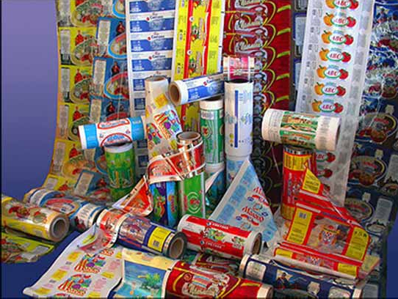
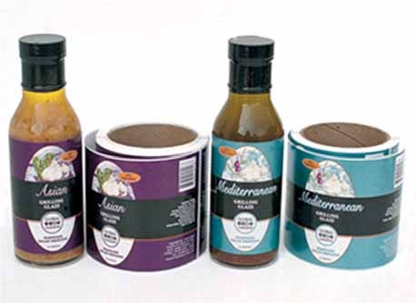
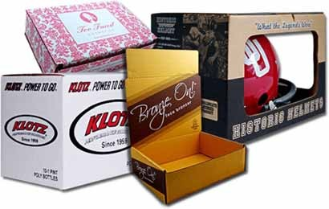
Cetak Tinggi (Realief Printing)
Flexography
Hasil cetakan Flexography

Slide 25
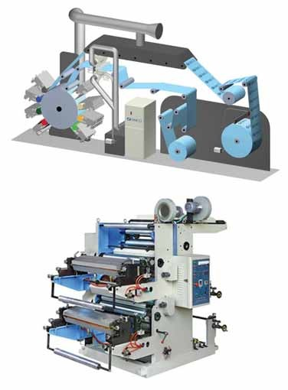
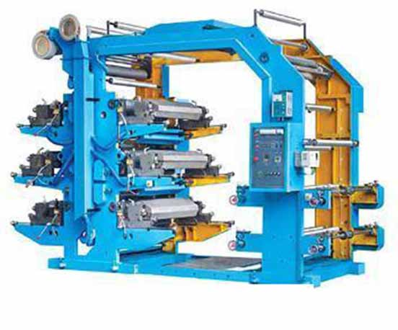
Cetak Tinggi (Realief Printing)
Flexography
Contoh Mesin Flexography

Slide 26
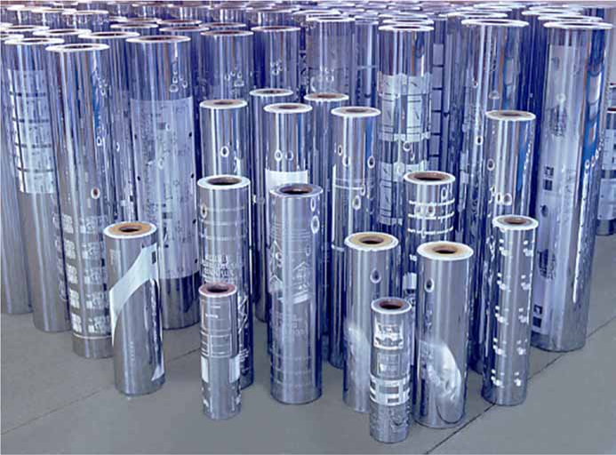
Cetak Dalam (Gravure)

Slide 27
Cetak Dalam (Gravure)
Gravure
Gravure adalah teknik cetak dengan kualitas tinggi, dengan gradasi warna yang menyamai dengan fotografi. Karena kualitas tersebut, salah satu majalah terkenal; National Geographic menggunakan teknik gravure untuk mencetak majalah dengan kualitas tinggi.
Cetak Gravure sering digunakan untuk label, kertas kado, wallpaper, packaging, majalah, karpet plastik, dsb. dengan ukuran lebar (mencapai 150 inchi) dan dengan oplah yang sangat besar.
Gravure juga sering digunakan untuk mencetak uang, meterai, sertifikat, dan perangko untuk kepentingan keamanan (mengurangi kemungkinan pemalsuan cetak). Hal ini karena cetak gravure memerlukan biaya cetak yang mahal dan susah ditiru.

Slide 28
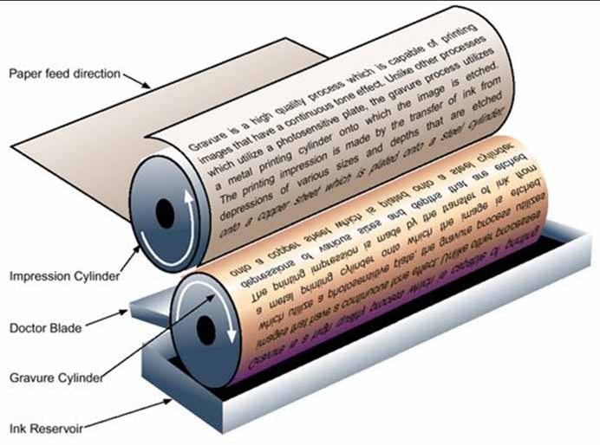
Cetak Dalam (Gravure)
Gravure
Prinsip Kerja Gravure

Slide 29
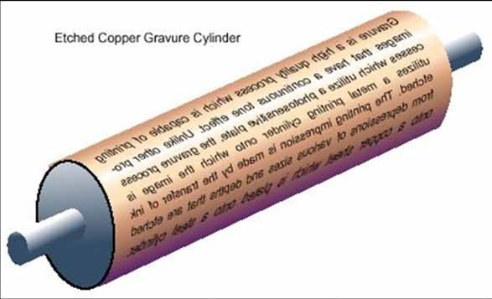
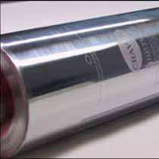
Cetak Dalam (Gravure)
Gravure
Acuan cetak pada cetak gravur adalah berupa silinder pejal serta dapat dibuat dengan manual/analog maupun digital plating.
Acuan cetak ini dibuat dengan berbagai macam teknik, yaitu engraving (cukil dengan laser) dan esta (dengan reaksi kimia).

Slide 30
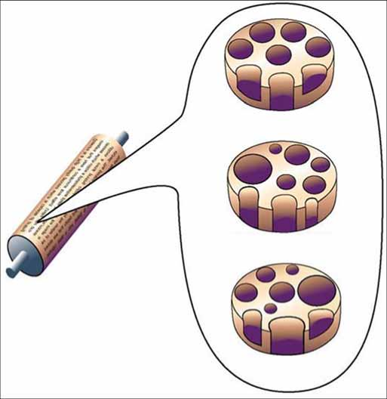
Pada acuan cetak Gravure, terdapat cell yang membentuk image cetak, kurang lebih ada
Cetak Dalam (Gravure)
22.500 cell per inci persegi, dengan berbagai variasi:
Gravure
Luas area cell sama, Kedalaman cell berbeda
Luas area cell berbeda, Kedalaman cell sama
Luas area cell berbeda, Kedalaman cell berbeda

Slide 31
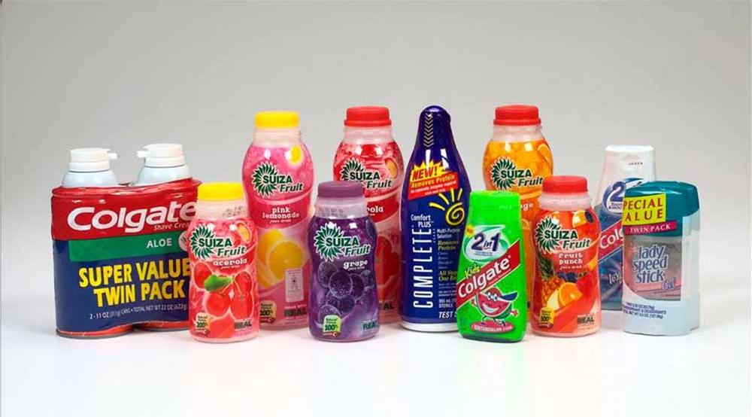
Cetak Tinggi (Gravure)
Gravure
Hasil cetakan Gravure

Slide 32
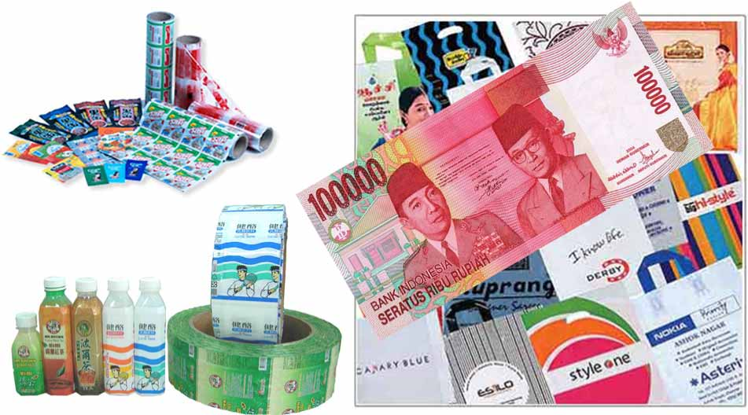
Cetak Tinggi (Gravure)
Gravure
Hasil cetakan Gravure

Slide 33
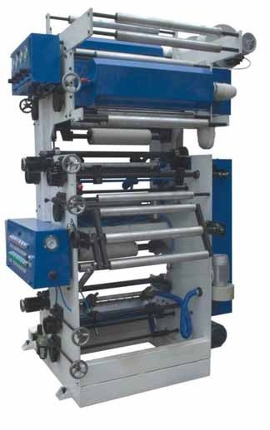
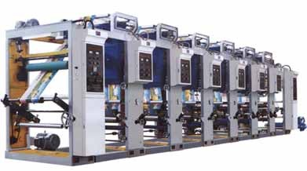
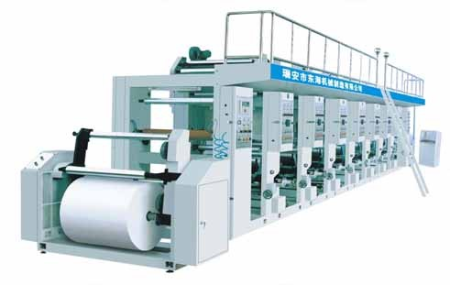
Cetak Tinggi (Gravure)
Gravure
Contoh Mesin Gravure

Slide 34


